Slide 1

ВІРШІ ДЛЯ ДІТЕЙ
ТРАНСПОРТ

Slide 2

АВТОБУС
Автобус- справжній трудівник,
За розкладом трудитись звик.
Весь день він не спиняє біг,
Везе людей і в дощ, і в сніг

Slide 3
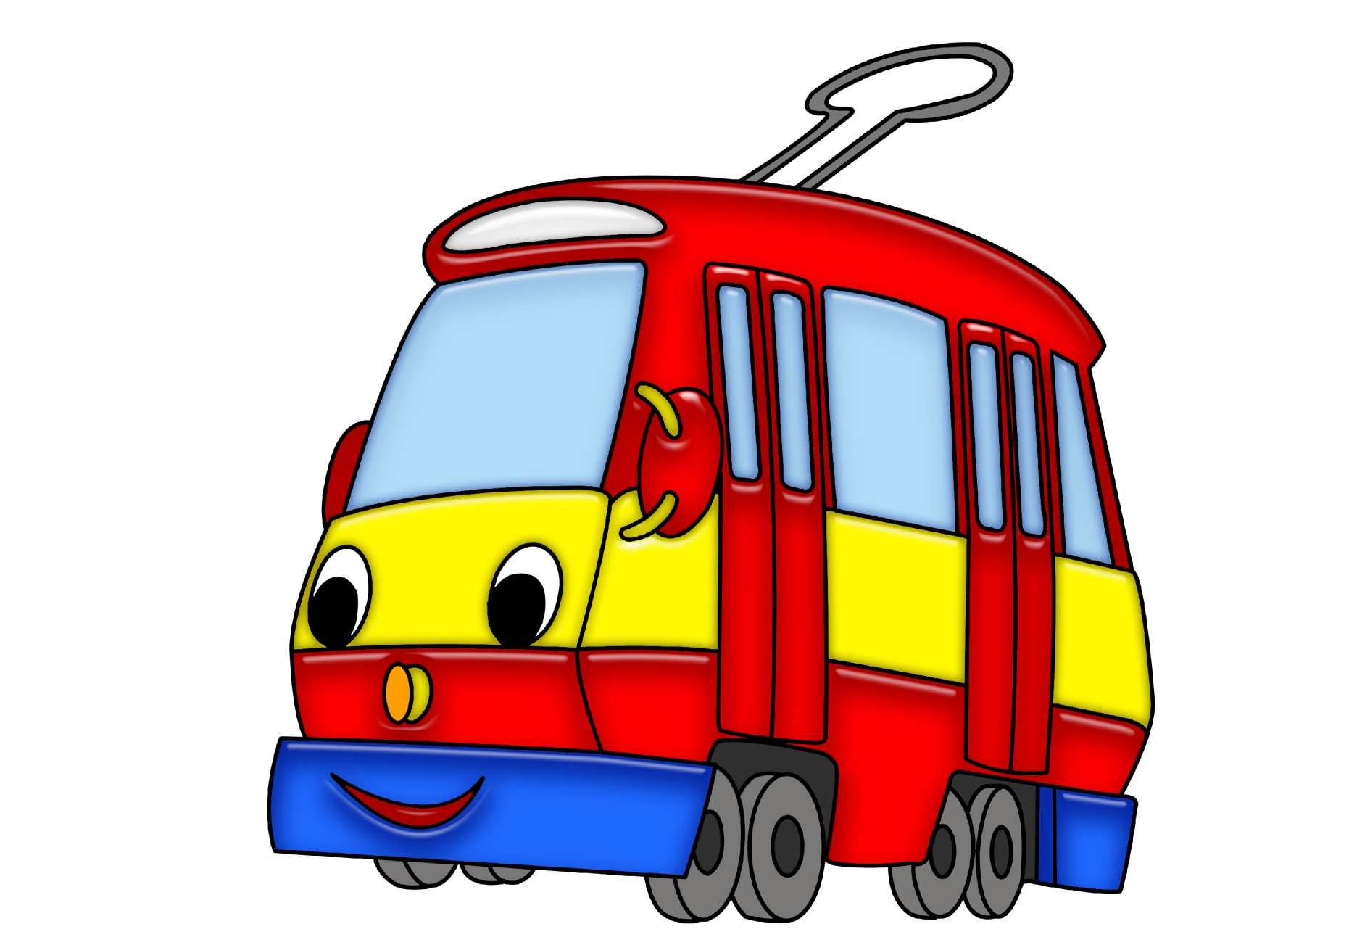
ТРАМВАЙ
До проводів причеплений за спинку,
Трамвай мчить від зупинки до зупинки.
Коли ж він у ночі відпочиває,
То бути швидким поїздом бажає.

Slide 4
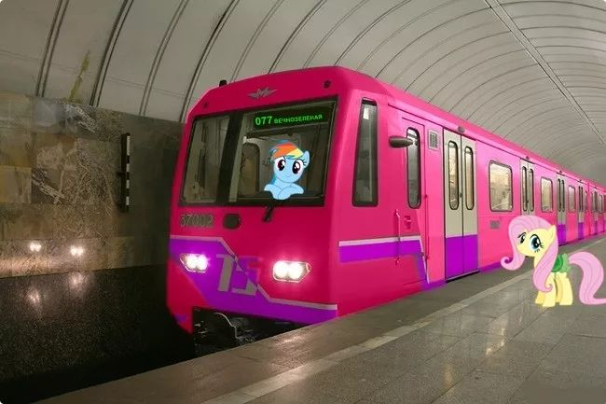
МЕТРО
Під великими містами
Є тунелі з поїздами.
На зупинку вашу вмить
Вас метро швидке домчить.

Slide 5
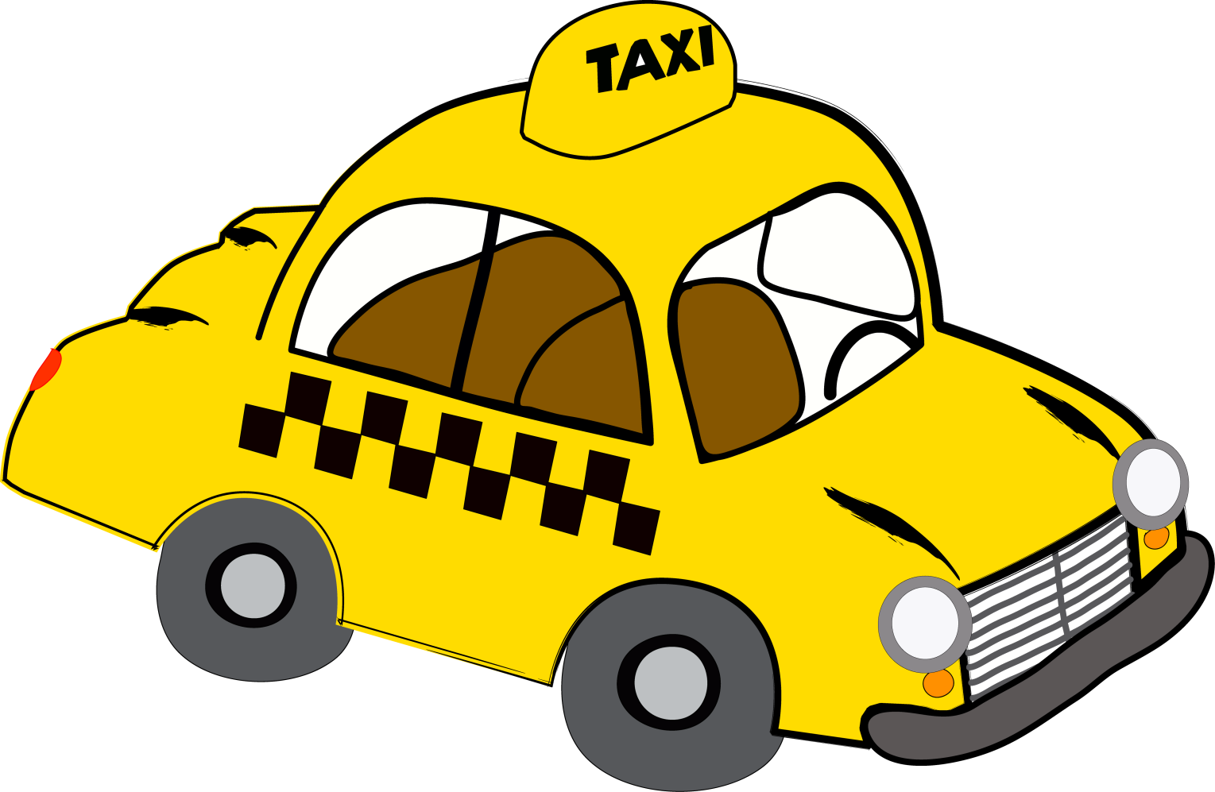
ТАКСІ
Знає в місті цім таксі
Вулиці й будинки всі
І доправить миттю вас
Будь-куди і повсякчас.

Slide 6
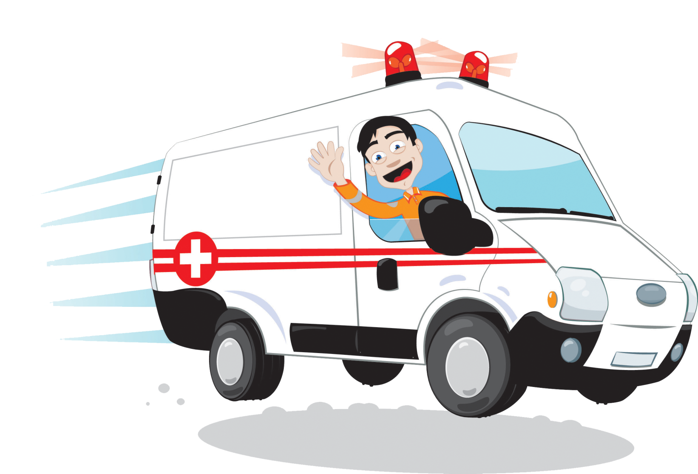
ШВИДКА ДОПОМОГА
Помічниця людям гарна
На колесах ця лікарня.
І відкриті всі дороги
Для “швидкої допомоги”.

Slide 7
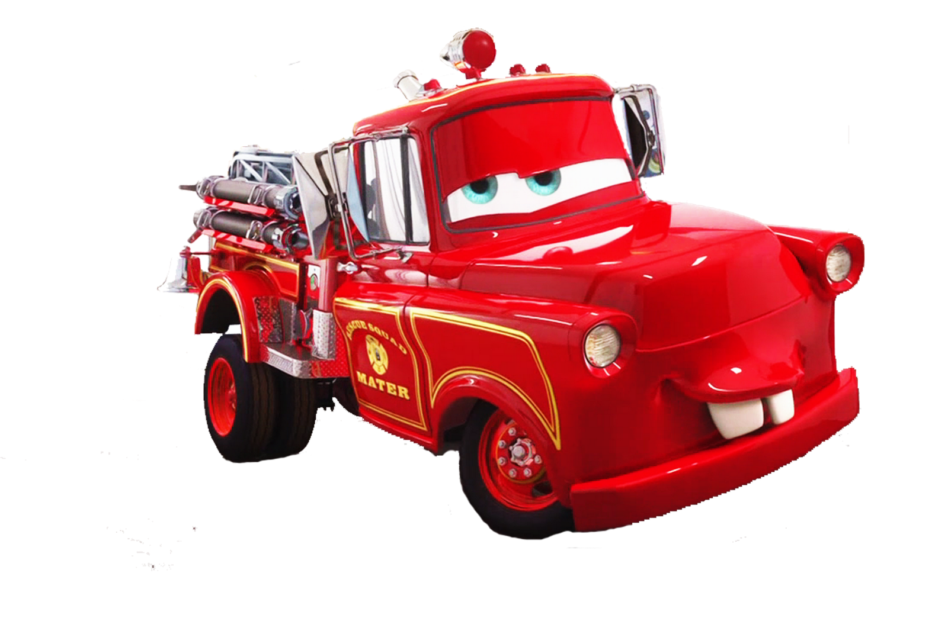
ПОЖЕЖНА МАШИНА
Червона із білим пожежна машина
Поставили бак ій з водою на спину.
Злізну драбину взяла із собою
І мчить загаситит пожежу водою.

Slide 8

ВАНТАЖІВКА
Вантажівка кількатонна
Возить вантажі невтомно.
Величезний кузов має
В нього вантажі складає.

Slide 9

ЯХТА
Яхта, наче птах, розкрила
Вітру доброму вітрило.
А як вітер затихає,
То мотор вона вмикає.

Slide 10

ПІДВОДНИЙ ЧОВЕН
Човен підводний в морський глибині
Ліг, наче диво-рибина, на дні.
Потім свої двигуни увімкнув,
Риб налякав та й удалеч майнув.

Slide 11

ПАРОПЛАВ
Пливе поважно пароплав
Туди, де він ще не бував.
Морські долає милі,
Перемагає хвилі.

Slide 12
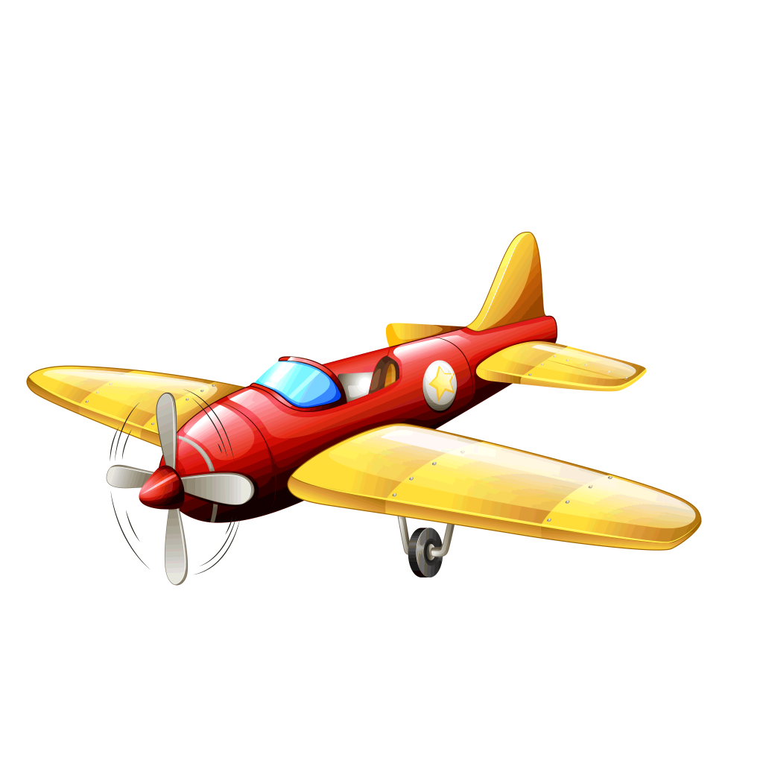
ЛІТАК
Мчить літак у день погожий,
Він на птаха дуже схожий,
Бо і хвіст, і крила має,
Тільки зарна не дзьобає.

Slide 13
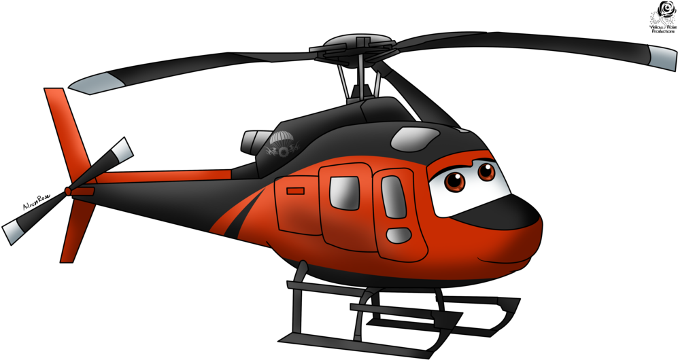
ВЕРТОЛІТ
Наче бабка, вертоліт
Не лишає в небі слід,
Легко у горі кружляє,
Все гуде і не змовкає.

Slide 14
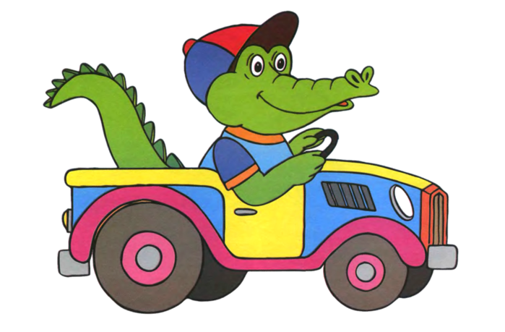
ЛЕГКОВИЙ АВТОМОБІЛЬ
Ось автівка так автівка,
Може й діток покатать.
У багажник вмістить речі,
Які треба в путь узять.
Ця машина – легкова,
Любить її вся сім’я.

Slide 15
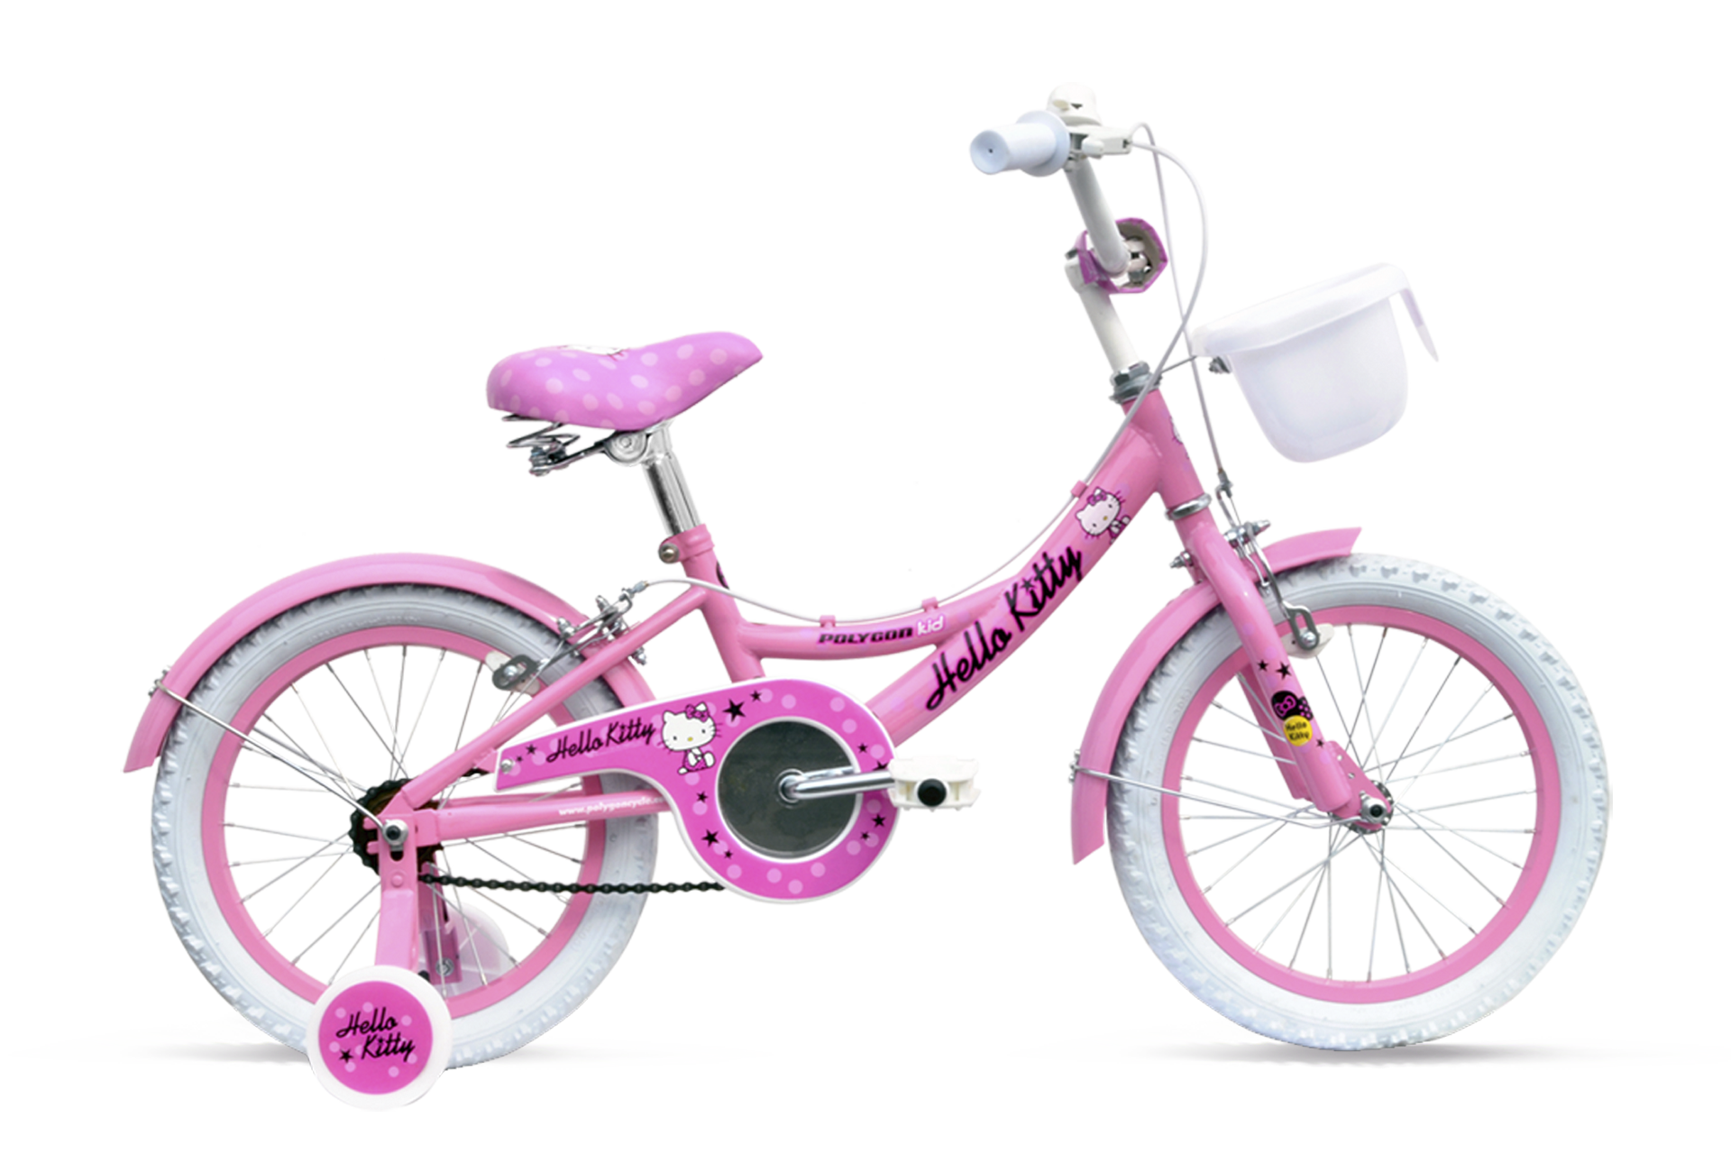
ВЕЛОСИПЕД
Колеса,руль,педалі й шини-
Нема простішої машини.
Сідай і рухайся вперед-
Не підведе велосипед.

Slide 16

КАТОК
Сто доріг і сто стежок
Закатав в асфальт каток,
Щоб могли і я, і ти
І проїхати й пройти.

Slide 17

ПОЛИВАЛЬНА МАШИНА
Ось машини поливальні,
Миють вулиці центральні,
щоб дороги зранку в місті
Всі були охайні й чисті.

Slide 18
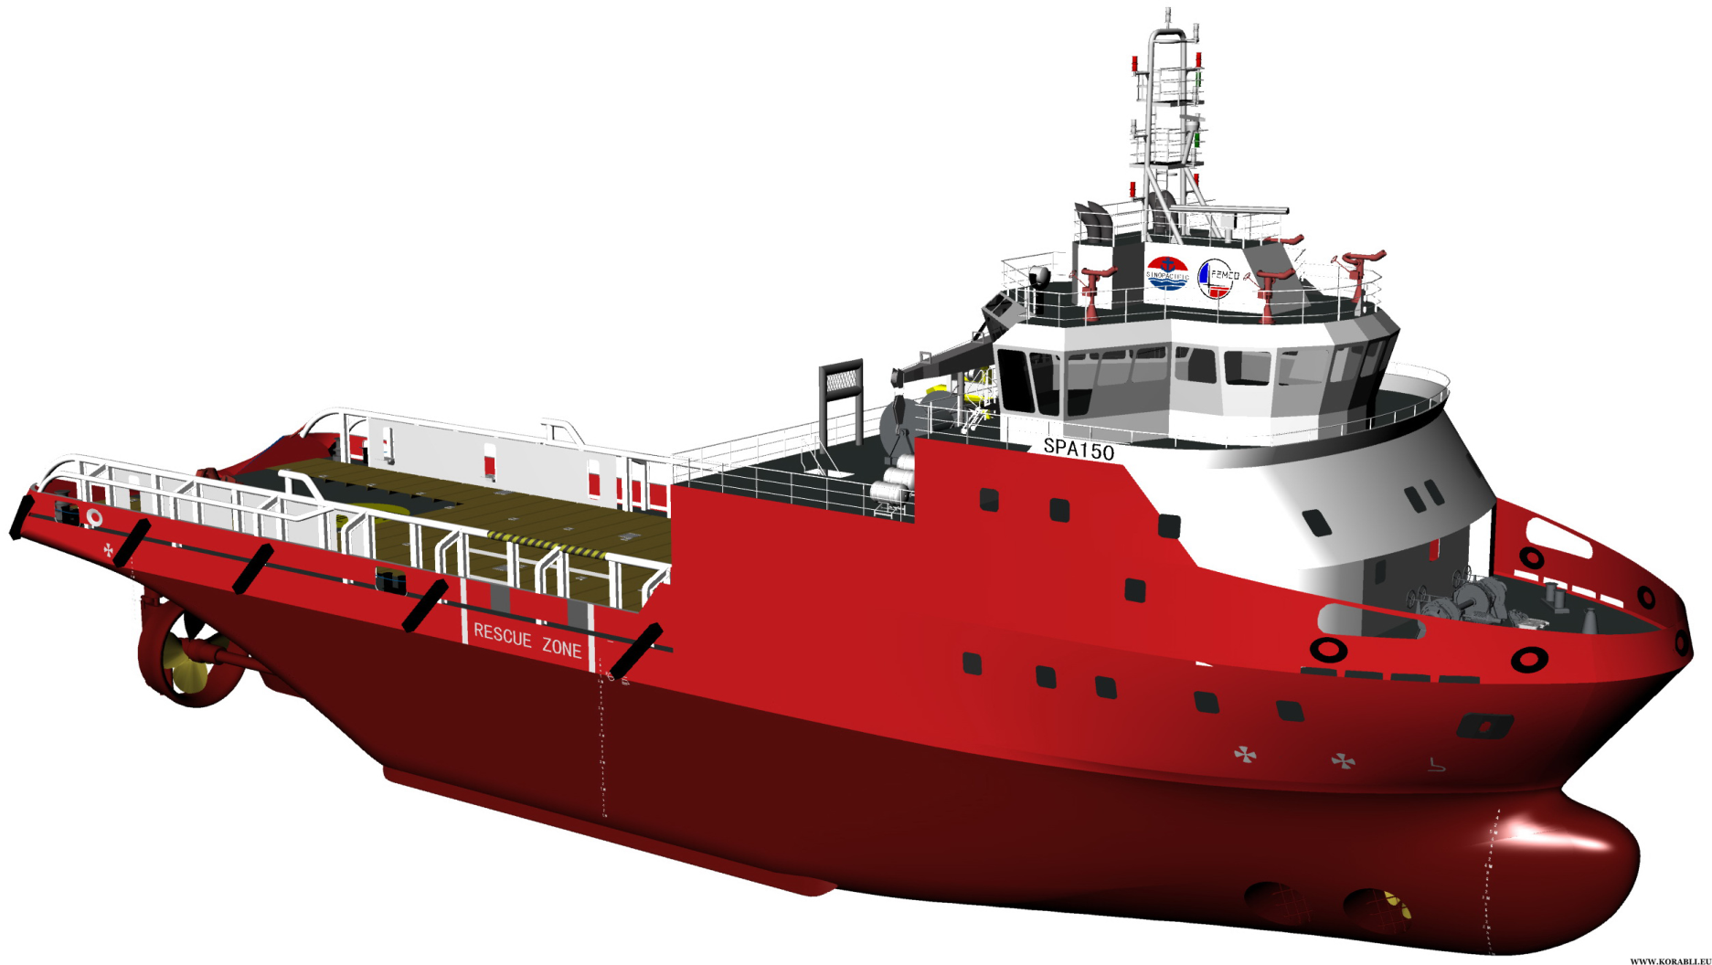
КРИГОЛАМ
Криголом могутнім носом
Б`є крижини і тороси”,
Прокладає у морях
Кораблям надійний шлях.

Slide 19

РАКЕТА
Полум`я клубком вирує,
Гуркіт- аж луна пішла.
Це ракета так стартує,
Швидкокрила, мов стріла.

Slide 20

ПОВІТРЯНА КУЛЯ
Куля різнокольорова
Здалеку- мов іграшкова.
Високо вона літає,
В небесах людей катає.

Slide 21
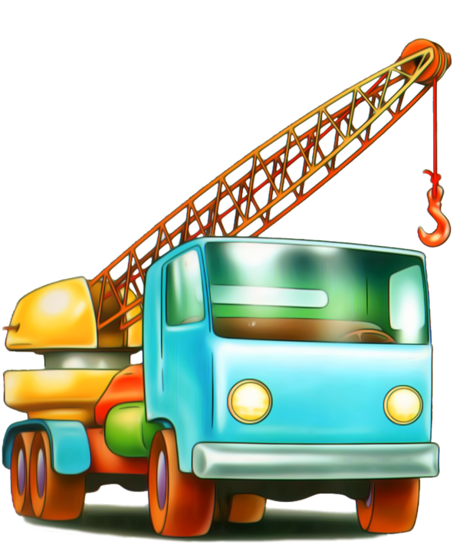
АВТОКРАН
Автокран – машина сильна.
Все на світі він підійме.
Радий людям помагати,
З вантажами працювати.

Slide 22

СВІТЛОФОР
– Світлофор – корисна річ,
служить людям день і ніч,
кольори лиш треба знати,
вірно кнопки натискати.
Як червоний – зупинись,
і навколо подивись:
колір цей попереджає,
що машина під’їжджає.
Жовте «око» кліпне лиш,
будь уважним, оглянись,
приготуйся, тільки чітко
перейти дорогу швидко.
Як зелений вже горить,
переходь по «зебрі» вмить,
але й тут не забувати
все навкруг контролювати.

